Slide 1
第三章 多维随机变量及其分布
第一节 二维随机变量
第二节 边缘分布
第三节 条件分布
第四节 相互独立的随机变量
第五节 两个随机变量的函数的分布

Slide 2
§1 二维随机变量
二维随机变量：
设E是一个随机试验, 样本空间S={e}. 设X=X(e)和Y=Y(e)是定义在S上的两个随机变量, 向量(X,Y)叫做二维随机向量或二维随机变量.
n维随机变量：
设随机试验E的样本空间S={e}. X₁, X₂, … ,X_{n}是定义在S上的n个随机变量, 则称向量 (X₁, X₂, … ,X_{n} )为n维随机变量（向量）.
[注]二维随机变量(X,Y)的性质不仅与X 和Y有关,且 还依赖于两者的相互关系.

Slide 3
分布函数(联合分布函数)
定义
设(X,Y)是二维随机变量, 对于任意实数x,y,
称F(x,y)为二维随机变量(X,Y)的分布函数,或称为随机变量X 和Y 的联合分布函数.
y
y
(x,y)
y₂
y₁
O
x
O
x₁
x₂
x

Slide 4
分布函数F(x,y)的性质:
1) F(x,y)是变量 x 和 y 的不减函数,即
对任意固定的y, 当x₂ >x₁时,有F(x₂, y)≥ F(x₁ ,y);
对任意固定的x ,当y₂ > y₁时,有F(x, y₂)≥ F(x ,y₁).
2) 0 ≤F(x,y) ≤ 1,且
F(-∞, y)=0, F(x, -∞)=0, F(-∞,-∞)=0, F(+∞,+∞)=1 .
3) F(x,y)关于 x右连续, 关于 y右连续,
4) 对于任意x₁ <x₂ , y₁ < y_{2 ,}有
F(x₂, y₂)-F(x₂, y₁)+ F(x₁,y₁)-F(x₁,y₂)≥0

Slide 5
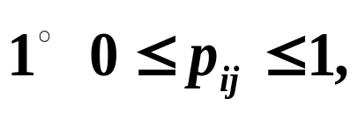
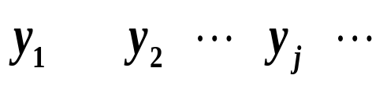
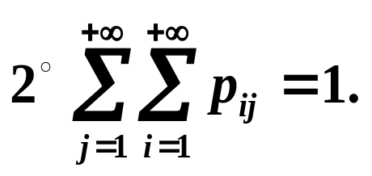
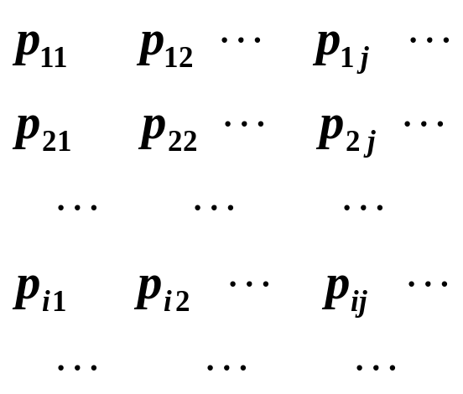

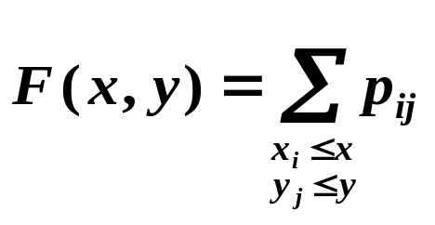
二维离散型随机变量
(X,Y)的所有可能取值是有限对或可列无限多对.
二维离散(X,Y)的分布律(联合分布律):
(X,Y)的所有可能取值(x_{i} , y_{j} ), i, j=1, 2…,
满足
Y
X
分布函数

Slide 6
例1 设随机变量X在1,2,3,4四个整数中等可能地取值,另一随机变量Y在1~X中等可能地取一整数值.试求(X,Y)的分布律.
解: X=i, i=1,2,3,4, Y=j, j≤i.
Y
1 2 3 4
X
1
2
3
4
1/4 0 0 0
1/8 1/8 0 0
1/12 1/12 1/12 0
1/16 1/16 1/16 1/16
1/4
1/4
1/4
1/4
返回
25/48 13/48 7/48 1/16
1

Slide 7
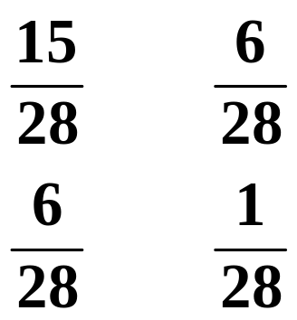
例２ 某产品８件,其中有２件次品.每次从中抽取一件,不放回，抽取两次,分别以X、Y表示第一、二次取到的次品件数, 试求(X,Y)的分布律．
解
(X,Y)的所有取值为(i, j), i, j = 0,1 由乘法公式有
Y
X
0 1
0
1

Slide 8
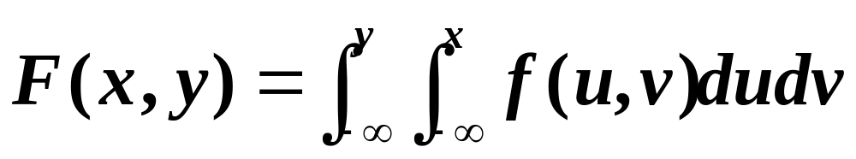
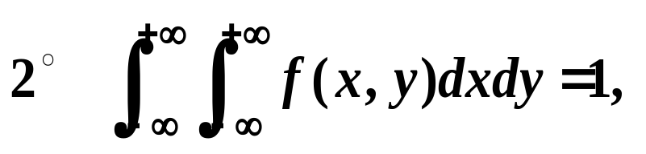
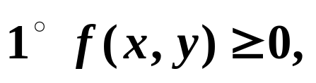
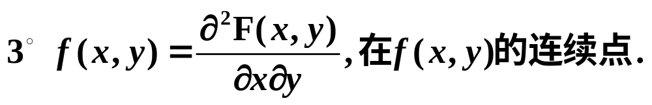
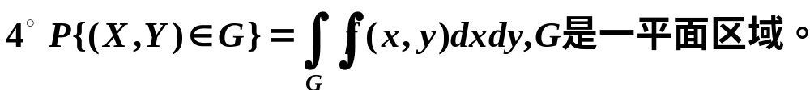
定义 设二维随机变量(X,Y)的分布函数为F(x, y), 若存在一个非负函数f (x, y)，使得对任意x, y ，有
则称(X,Y)为二维连续型随机变量， f (x,y)称为(X,Y)的概率密度，或称为X和Y的联合概率密度．
二维连续型随机变量
性
质

Slide 9
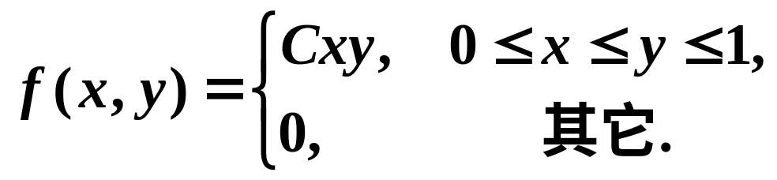
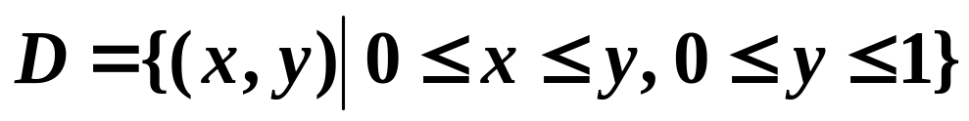
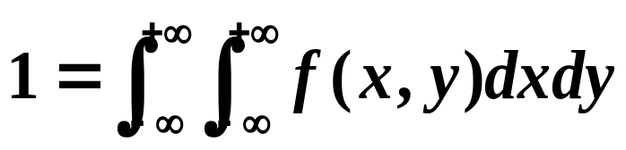
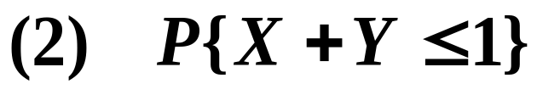
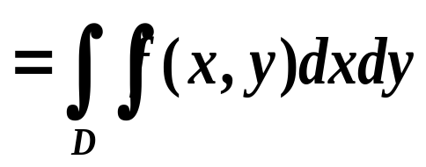
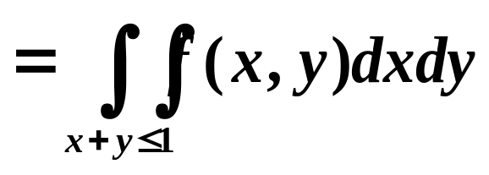
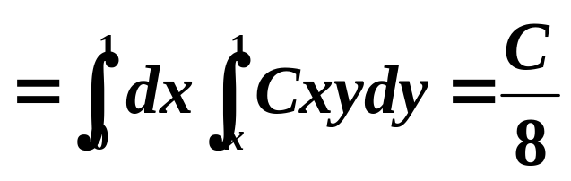
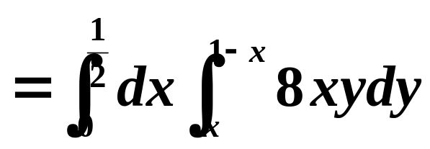
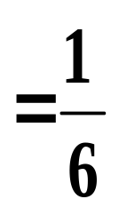

例3 设二维随机变量(X,Y)的概率密度为
(1) 确定常数C; (2) 求概率P{X+Y ≤1}; (3)求F(x,y)．
y
解 (1)
x+y≤1
D
O
1
x
x+y=1

Slide 10
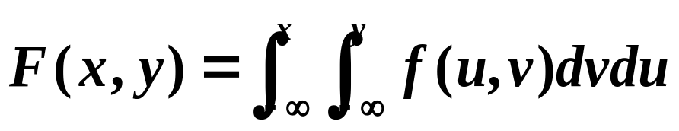
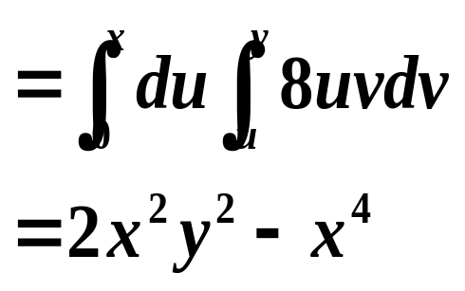
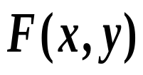
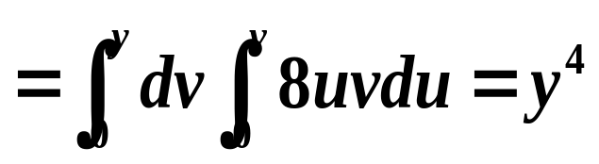
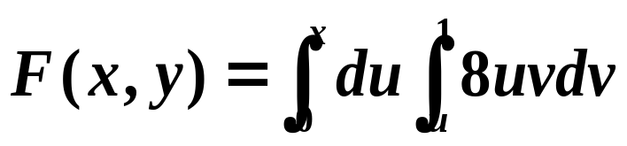
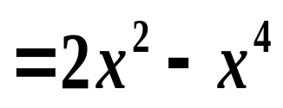
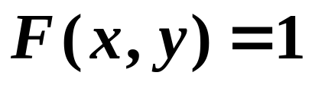
v
(3)
(x,y)
(x,y)
v=u
当x<0 或 y<0 时, F(x,y) = 0
1
(x,y)
(x,y)
(x,y)
当x≤ y<1, 0≤ x<1 时，
0
u
1
(x,y)
当x >y, 0 ≤ y < 1时，
当y ≥ 1, 0 ≤ x <1时，
当 x ≥ 1, y ≥ 1 时，

Slide 11
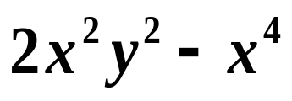

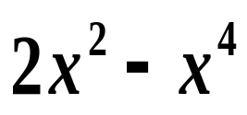
(3)
0, 当x<0 或 y<0 时,
当x≤ y<1, 0≤ x<1 时，
F (x,y) =
当x >y, 0 ≤ y < 1时，
当y ≥ 1, 0 ≤ x <1时，
1, 当 x ≥ 1, y ≥ 1 时，

Slide 12
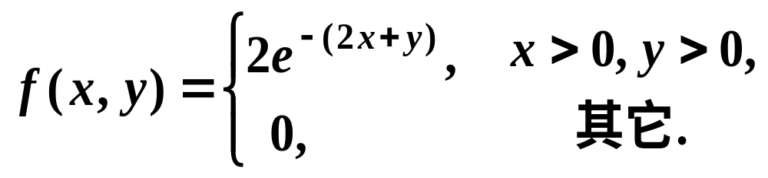
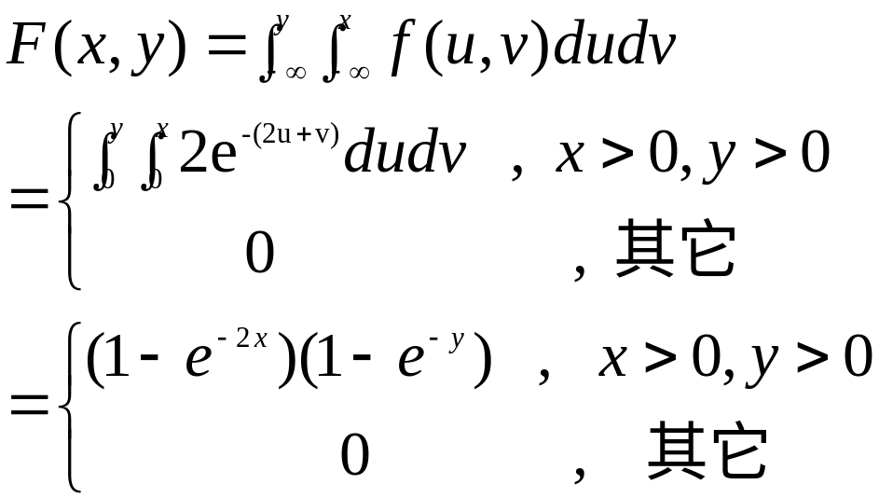
例4 设二维随机变量具有概率密度
求 (１)分布函数F(x,y)；（２）P{X≥Y}
解
y
(x,y)
O
x

Slide 13

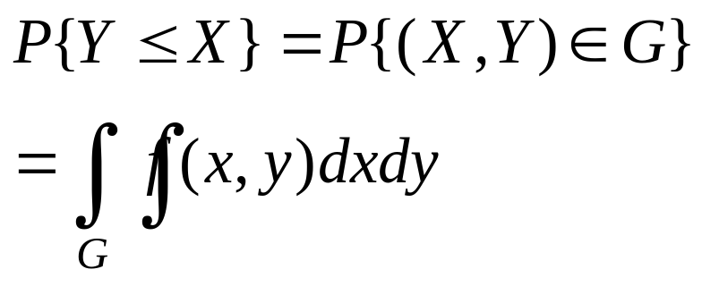
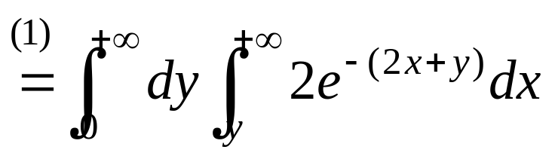
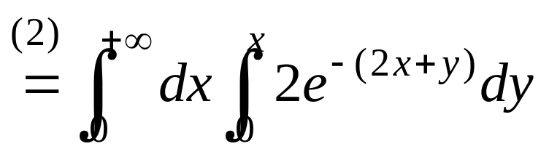
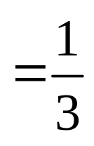
(2) 设
y
O
x

Slide 14
设E是一随机试验，S是其样本空间，X₁,X₂,...X_{n}是定义S在上的n个随机变量，则称n维向量(X₁,X₂,...X_{n} )为定义在S上的n维随机向量或n维随机变量．
概念的推广：
对个任意实数x₁,x₂,…x_{n} ，令
称为n维随机变量(X₁,X₂,...X_{n} )的分布函数．
类似可以定义离散型及连续型n维随机变量的分布律及概率密度，它们都具有类似于二维时的性质．

Slide 15
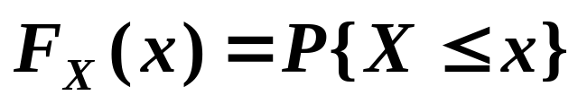
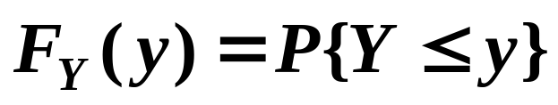
§2 边缘分布
一、边缘分布函数
定义1 设(X,Y)为二维随机变量，其分布函为F(x,y)
(X,Y)关于X的边缘分布函数
(X,Y)关于Y的边缘分布函数
[注] 边缘分布函数可以由X与Y的联合分布函F(x,y)唯
一确定:

Slide 16
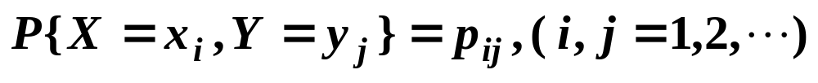
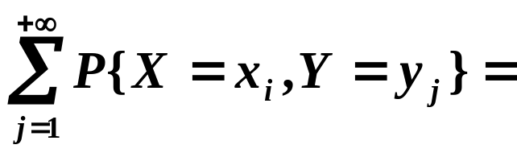
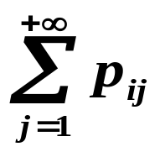

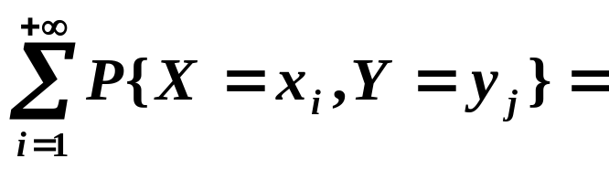
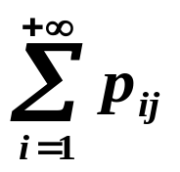

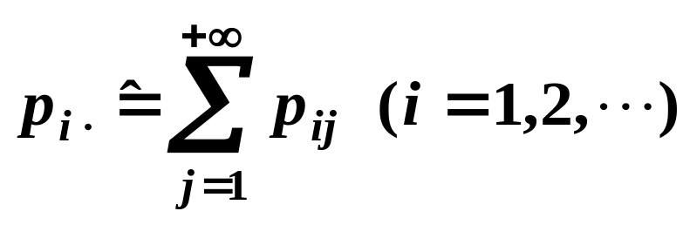
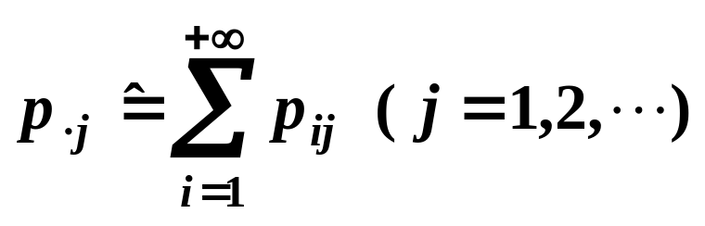
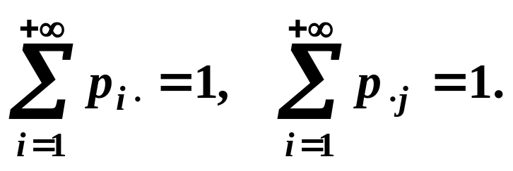
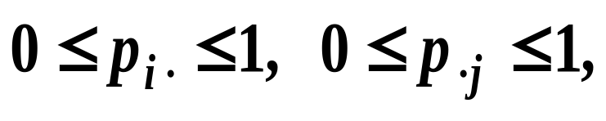
若(X,Y)分布律为
二 、 离散型随机变量的边缘分布律
(X,Y)关于X的边缘分布律
(X,Y)关于Y的边缘分布律

Slide 17
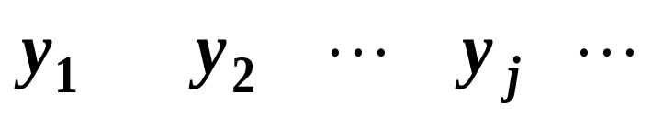
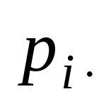
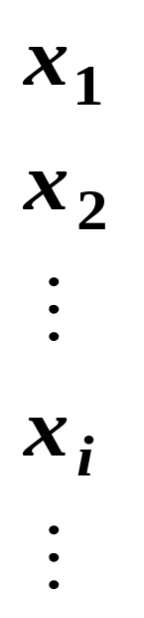
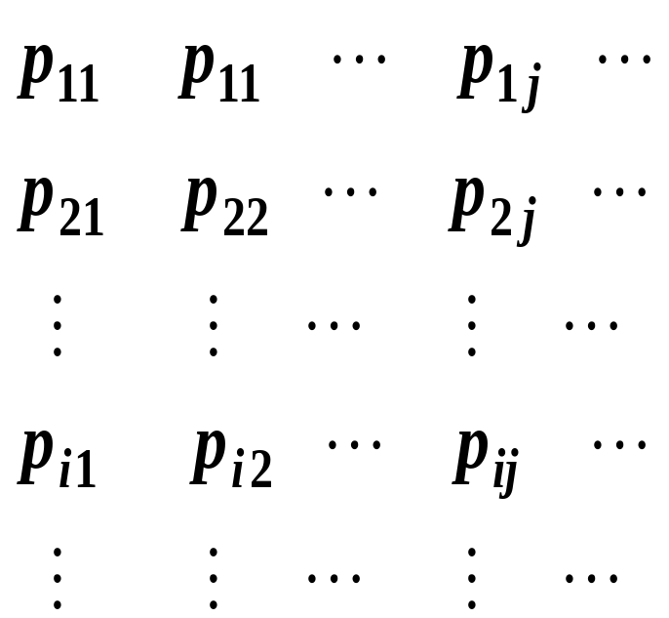



离散型随机变量的边缘分布律列表
Y
X
1
例1

Slide 18


例1 设随机变量X在1,2,3,4四个整数中等可能地取值,另一随机变量Y在1~X中等可能地取一整数值.试求(X,Y)的分布律.
解: X=i, i=1,2,3,4, Y=j, j≤i.
Y
1 2 3 4
X
1
2
3
4
1/4 0 0 0
1/8 1/8 0 0
1/12 1/12 1/12 0
1/16 1/16 1/16 1/16
1/4
1/4
1/4
1/4
25/48 13/48 7/48 1/16
1

Slide 19




三、 连续型随机变量的边缘概率密度
设(X,Y) 概率密度为f (x, y)，则
由此知，X是连续型随机变量，且其概率密度为
同理，Y也是连续型随机变量，其概率密度为
分别称为(X,Y)关于X和关于Y的边缘概率密度．

Slide 20

二维常见分布
均匀分布：设G为一面积为A平面有界区域，若 (X,Y)具有概率密度
则称(X,Y)在域G上服从均匀分布．
例2 设(X,Y)在域 G: x²+y²≤ r², y≥0上服从均匀分布，求其边缘概率密度.

Slide 21





例2 设(X,Y)在域 G: x²+y²≤r², y≥0 上服从均匀分布，求其边缘概率密度．
y
r
解
-r
o
x
r
x

Slide 22



y
r
-r
o
r
-r
o
x
r
x

Slide 23




二维正态分布
设二维随机变量(X,Y)具有概率密度
其中 是常数，且 ，则
称(X,Y)服从参数为的，记为

Slide 24

二维正态分布图

Slide 25


Slide 26

二维正态分布剖面图

Slide 27




例３ 设 ,
求(X,Y)的边缘概率密度.
解
即X和Y的边缘分布均为正态分布:

Slide 28





§4.3 条件分布
离散型随机变量的条件分布
定义1 设(X,Y)是二维随机变量，其分布律为
对固定i , 若
-------在条件X=x_{i} 下,随机变量Y的条件分布律．
对固定 j, 若
------在条件 Y=y_{j} 下,随机变量X的条件分布律.

Slide 29
例1 将两封信随机往编号为1,2,3的三个信箱内投.以X表示第一个信箱内信的数目，Y表示第二个信箱内信的数目，求X和Y的联合分布律及条件分布律．
解 据题意(X,Y)的所有可能取值为(i, j), i, j=0,1,2
条件分布律用表格表示:
X
0 1 2
Y
i
0 1 2
0
1
2
1/9 2/9 1/9
2/9 2/9 0
1/9 0 0
4/9
4/9
1/9
P{X=i|Y=0}
P{X=i|Y=1}
P{X=i|Y=2}
1/4 1/2 1/4
1/2 1/2 0
1 0 0
4/9 4/9 1/9
同理可求P{Y=j|X=i} i, j=0,1,2

Slide 30







连续型随机变量的条件分布
定义２ 给定y，设对于任意的 ε>0，
若对于任意实数x，极限
存在，则称此极限值为在条件Y=y下随机变量X的
条件分布函数,记为
或
类似可定义 .

Slide 31






连续型随机变量的条件分布
定义2 设(X,Y)的概率密度f(x, y) , (X,Y)关于Y的边缘
概率密度为 f_{Y}(y). 若对固定的y, f_{y}(y)>0, 则称
为在Y= y的条件下X的条件概率密度；
条件分布函数
若对固定的x, f_{X}(x)>0, 则称
为在X= x,的条件下Y的条件概率密度.
推导

Slide 32

返回

Slide 33






例2 设(X,Y)的联合概率密度如下，
求条件概率密度.
y
1
解
y
x
x
O
1
对于任意给定的值x (0<x<1),在X=x条件下,有

Slide 34





y
1
对于y (0<y<1), 在Y=y条件下,有
1
O
特别：在Y=y=1/2条件下,有

Slide 35



§4 相互独立的随机变量
定义１ 设F(x, y),F_{X}(x),F_{Y}(y)分别是二维随机变量(X,Y)
的分布函数及边缘分布函数．若对所有x, y ，有
则称随机变量X与Y是相互独立的.
X与Y相互独立的条件等价于:
(连续型)
(离散型)

Slide 36




例1
设X，Y 相互独立，将其余数值填入表中空白处。
Y
y₁ y₂ y₃ p_{i.}
X
x₁
x₂
1/8
1/8
1/24
1/12
1/4
3/8
1/4
3/4
p_{.j}
1/6 1
1/2
1/3
两个重要结论：
定理 设随机变量X与Y相互独立,令
其中 为连续函数，则U与V也相互独立．
二维正态随机变量
X与Y相互独立

Slide 37






例2 学生甲,乙到达教室的时间均匀分布在7~9时,设两人到达的时刻相互独立，求两人到达教室的时间相差不超过5分钟的概率.
解 设X，Y分别表示甲，乙到达教室的时刻, 则
图
由于X与Y相互独立，故(X,Y)的概率密度为

Slide 38

y
G₁
9
G
7
7
9
x
o

Slide 39



推广:
设(X₁, X₂ , …, X_{n})的分布函数为F(X₁, X₂ , …, X_{n}),
若对任意实数 ，均有
则称 X₁, X₂ , …, X_{n}相互独立.
若对任意实数 x₁,x₂ , …,x_{m} ; y₁,y₂ , …,y_{n}均有
F(x₁,…,x_{m} , y₁,…,y_{n})=F₁ (x₁,…,x_{m} )F₂(y₁,…,y_{n})
则称 X₁, X₂ , …,X_{n}与Y₁, Y₂ , …, Y_{n}相互独立.
定理 设(X₁,X₂,…,X_{m})与(Y₁,Y₂,…,Y_{n}) 相互独立, 则
X_{i}(i=1,2,…, m)与Y_{j} (j=1,2,…, n)相互独立. 又若 h, g为
连续函数, 则h(X₁,X₂ ,…,X_{m})与g(Y₁,Y₂ ,…,Y_{n})相互独立.

Slide 40
§5 二维随机变量的函数的分布
离散型随机变量的函数的分布
例1 设(X,Y)的分布律为
求 (1) Z=X+Y (2) Z=XY
的分布律.
Y
0 1 2
X
-1
2
0.2 0.3 0.1
0.1 0.1 0.2
解
(X,Y)
(-1,0) (-1,1) (-1,2) (2,0) (2,1) (2,2)
Z=X+Y
-1 0 1 2 3 4
Z=XY
0 -1 -2 0 2 4
0.2 0.3 0.1 0.1 0.1 0.2
Z=XY
-1 -2 0 2 4
0.3 0.1 0.3 0.1 0.2

Slide 41





连续型随机变量的函数的分布
设(X,Y)的概率密度为f (x, y), 求Z=g(X,Y)的分布.
一般方法：分布函数法

Slide 42







一、 Z=X+Y 的分布
设(X,Y)的概率密度为f (x, y), Z=X+Y的分布函数为
y
x+y =z
G
o
x

Slide 43





Z=X+Y 的概率密度:
当X,Y 相互独立时,
卷积公式

Slide 44







例1 设 X~N(0, 1), Y~N(0, 1)且X与Y相互独立，求
Z=X+Y的概率密度。
解
Z=X+Y~N(0,2).

Slide 45





一般结论：
(1) 若 且相互独立，
则 X+Y 仍服从正态分布，且
(2) 若 且相互独立，
则
(3)有限个相互独立的正态随机变量的线性组合仍然服从正态分布

Slide 46





例2 在一简单电路中，两电阻R₁和R₂串联联接，设
R₁, R₂相互独立，它们的概率密度均为
z
z=x+10
求总电阻R=R₁+R₂的概率密度.
20
z=x
解
10
即
10
x

Slide 47



例3 设X₁, X₂相互独立分别服从参数为α₁, β; α₂, β 的
Γ分布, 即X₁, X₂的概率密度分别为
试证：X₁ + X₂服从参数为 α₁+α₂, β 的Γ分布.
[注] Γ函数:

Slide 48

Γ分布：若随机变量X的概率密度为
则称X服从参数为α, β的Γ分布.记为 X~Γ(α, β).
Γ分布的性质：若X₁ ~Γ(α₁, β)， X₂ ~Γ(α₂, β)，且相互独立，则 X₁ + X₂ ~Γ(α₁+α₂, β ).
若X₁,X₂,…X_{n}相互独立，且X_{i} 服从参数为α_{i} , β (i=1,2,…n)的Γ的分布，则X₁+X₂+…+X_{n}服从参数为α₁+α₂+...+α_{n}, β的Γ分布.
一般结论：
[注] Γ函数:

Slide 49






证：
当 z > 0 时,
A
亦即Z=X₁+X₂服从参数为α₁+α₂, β的Γ分布．

Slide 50





A的计算：
[注] Γ函数:
若X₁,X₂,…X_{n}相互独立，且X_{i}服从参数为α_{i}, β (i=1,2,…n)的Γ的分布，则X₁+X₂+…+X_{n}服从参数为α₁+α₂+...+α_{n}, β的Γ分布.
一般结论：

Slide 51




二、 Z=Y/X 的分布、 Z=XY的分布
设X,Y是二维连续型随机变量, 其概率密度为f(x,y),
则Z=Y/X 、Z=XY仍为连续型随机变量，其概率密度
分别为
当X,Y 相互独立时,

Slide 52










证:
y
G₁
(z<0)
o
x
G₂
y=xz
y
y=xz
G₁
o
x
G₂
(z>0)

Slide 53










例4 设X和Y分别表示两个不同电子元件的寿命，且
相互独立, 服从同一分布，其概率密度为
求Z=Y/X的概率密度.
解
z
xz=1000
被积函数的非零区域
0，
1
1000
x

Slide 54











三、最大值、最小值的分布
设X,Y是两个相互独立的随机变量，它们的分布函
数分别为F_{X}(x),F_{Y}(y). 求 M=max{X,Y}及 N=min{X,Y}
的分布函数.
对任意实数z,

Slide 55




推广：
设X₁,…,X_{n}相互独立,其分布函数分别为 ,则
M=max{X₁,X₂,…,X_{n}} 的分布函数为
N=min{X₁,X₂,…,X_{n}}的分布函数为
特别, 当X₁,…,X_{n}相互独立且有相同分布函数F(x)时，有

Slide 56






例5 设系统L由两个相互独立的子系统L组成,其寿命分别为X,
Y． 其概率密度分别为
其中α>0,β>0,α≠β. 试求联接方式为： (1) 串联，(2) 并联,(3)备用时系统L的寿命Z的概率密度．
解
(1)串联系统：此时有 Z=min{X,Y}
X
Y
L₁
L₂

Slide 57


L₁
并联系统：
X
此时有 Z=max{X, Y}
Y
L₂
(3)备用系统：
此时有 Z=X+Y
L₁
X
Y
L₂

Slide 58

例 设某种商品一周的需求量是一个随机变量，其
概率密度为
若各周的需求量相互独立, 求两周及三周的需求量的概率密度.

